Slide 1
Вибіркова навчальна дисципліна «Громадське здоров'я»

Slide 2
Навчальна дисципліна «Громадське здоров’я» передбачає ознайомлення з базовими поняттями в системі громадського здоров’я. Дисципліна надає огляд ролі ветеринарного лікаря щодо охорони здоров'я населення. Під час курсу вивчаються шляхи, за допомогою яких збудники хвороби можуть передаватися від тварин людям. Слухачі ознайомляться з деякими методами, які використовуються для оцінки ризику передачі, і розглянути, як захистити громадськість від цих небезпечних факторів.
Ветеринарне громадське здоров'я було визначено Продовольчою та сільськогосподарською організацією ООН (ФАО), Всесвітньою організацією охорони здоров'я (ВООЗ)/ Всесвітньою організацією охорони здоров'я тварин (МЕБ) як "сукупність всіх заходів щодо фізичного, психічного та соціального благополуччя людини через розуміння та застосування ветеринарної науки».
Основним завданням навчальної дисципліни
«Громадське здоров'я» є
- здійснення контролю, профілактики та ліквідації зоонозів та захворювань, які загрожують продовольчій безпеці та соціальній згуртованості;
освоєння принципів забезпечення безпечності продуктів харчування (включаючи м'ясні та молочні продукти) для споживання людиною;
вивчення стандартів добробуту тварин, соціальних, поведінкових та психічних аспектів людино-тваринної взаємодії.

Slide 3
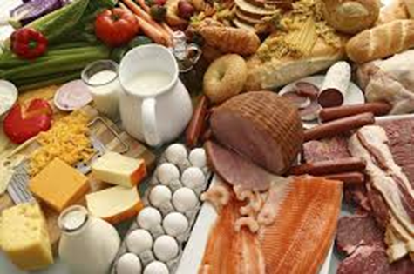
Навчальна логістика
Розділ 1. Принципи громадського здоров'я
Тема 1. Вступ. Громадське здоровя, основні функції громадського здоров’я.
Тема 2. Предмет і методи ветеринарного громадського здоров‘я
Тема 3. Роль ветеринарних фахівців у забезпеченні підходу «від
лану до столу» , правові основи
Тема 4. Основи епідеміології
Тема 5. Зоонози і громадське здоров'я

Slide 4
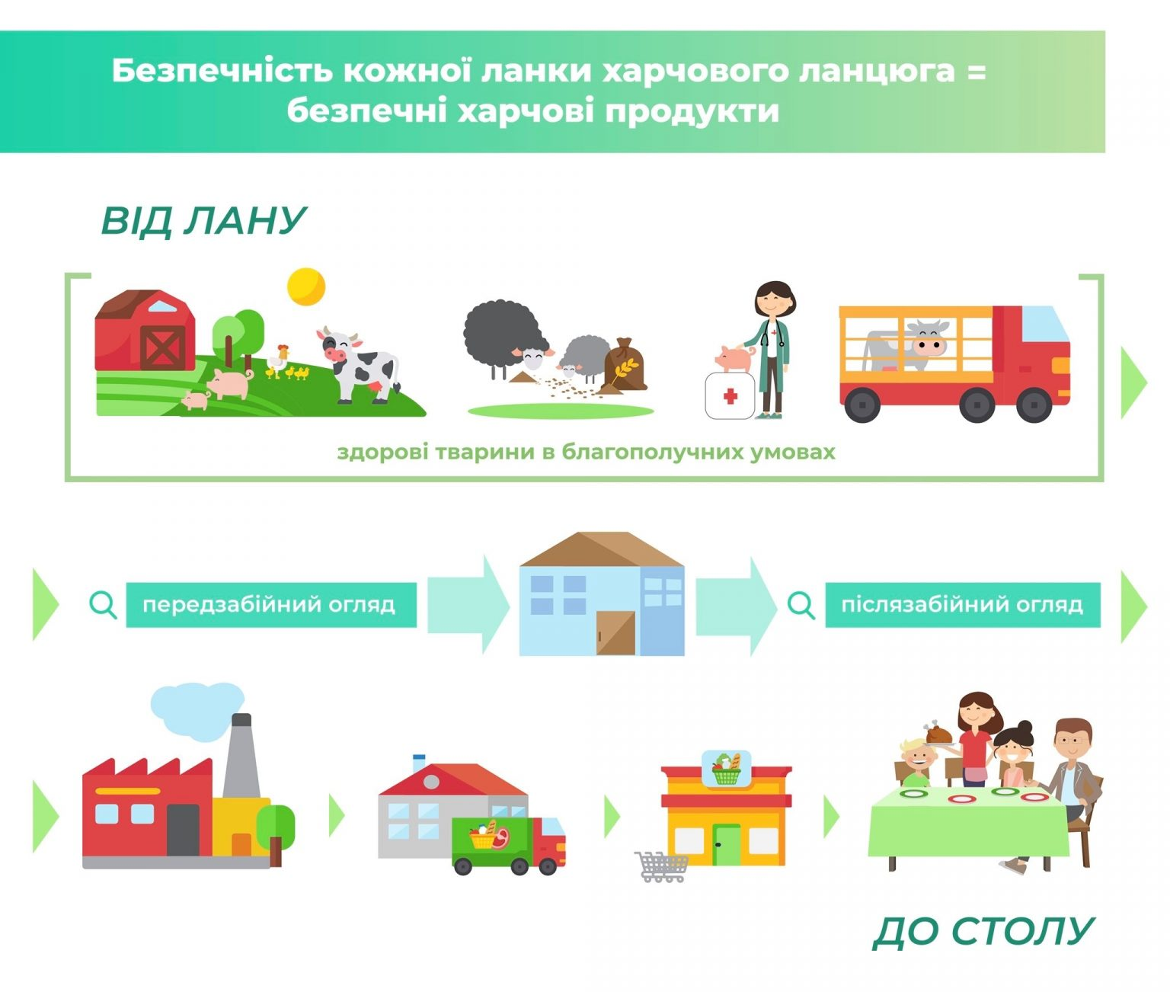
Навчальна логістика
Розділ 2. Контроль безпечності харчових продуктів в системі громадського здоров'я
Тема 1. Питання громадського здоров'я пов’язані із виробництвом
молока і молочних продуктів
Тема 2. Основні патогени, пов’язані із виробництвом яловичини та
свинини.
Тема 3. Небезпечні фактори в птахівництві
Тема 4. Емерджентні хвороби тваринного походження та
передбачувані наслідки для громадського здоров’я
Тема 5. Контроль стійкості до протимікробних препаратів .

Slide 5
Вивчення дисципліни «Громадське здоров’я» сформує систему сучасних знань з теорії та практики основних концепцій ветеринарного громадського здоров’я, здатності розв’язувати задачі і проблеми у галузі ветеринарного громадського здоров’я.
Приєднуйтесь до курсу вивчення дисципліни!

